Slide 1
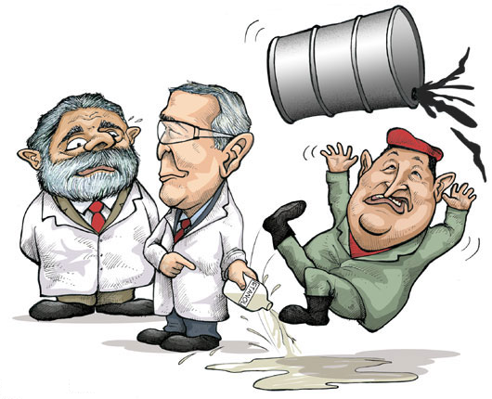
ALKOHOLI

Slide 2
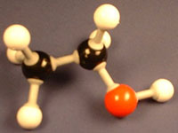
Kaj je alkohol?
Alkohol je bistvena učinkovina v alkoholnih pijačah, ter alkoholi so pomembna skupina organskih spojin. V kemiji je alkohol splošen pojem, ki ga uporabljamo za vsako organsko spojino, pri kateri je hidroksilna skupina (-OH) vezana na ogljik atoma, ki je povezan z drugimi vodikovimi ali ogljikovimi atomi.
Splošna formula za preprost alkohol, ki ne vsebuje obročev je C_{n}H_{2n+1}OH.
Alkohol, ki ga uporabljamo v prehrani se imenuje etanol.
V glavnem ločimo 3 vrste alkoholnih pijač: pivo, vino in žganje. Pivo se v glavnem prideluje iz žit in vsebuje 4 do 5% alkohola, vino iz grozdja in vsebuje 10 do 14% alkohola, destilirane pijače pa vsebujejo od 40 do 50% alkohola.
Alkohol se nahaja tudi v tako imenovanih »brezalkoholnih« pivih. Ta vsebujejo 2,5% alkohola. Prav toliko alkohola vsebujejo razna mešanice alkohola in limonade.

Slide 3
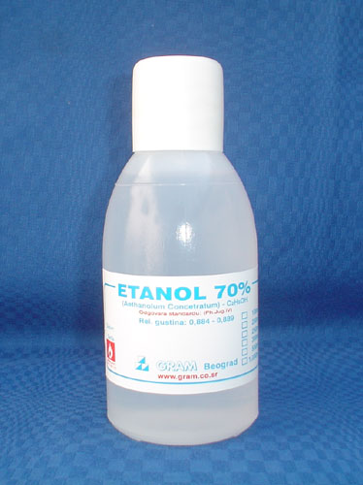
Pomembni predstavniki alkoholov
Metanol,
Etanol,
2-propanol
Etan-1,2-diol
Propan-1,2-diol
Propan-1,2,3-triol

Slide 4
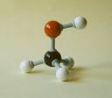
Metanol (metilni alkohol)
Metanol je brezbarvna tekočina. Uporablja se tudi kot gorivo za motorje z notranjim izgorevanjem (Južna Amerika). Je zelo dobro topen (barve, laki).Včasih so ga pripravljali s segrevanjem lesa pri visoki temperaturi in brez pristnosti kisika. Danes pa ga proizvajajo s pomočjo reakcije med H₂ in CO.Pitje metanola je zelo nevarno. V telesu pride do oksidacije metanola s pomočjo encima alkohol dehidrogenaza, pri čemer nastajata strupena produkta formaldehid in mravljična kislina.Formaldehid lahko povzroči začasno ali trajno slepoto. Že zelo majhna količina (30 ml) metanola lahko povzroči poškodbe vidnih živcev. Zastrupitev zdravimo z etanolom, ki prav tako reagira z encimom alkohol dehidrogenaza, pri čemer ne nastaja strupeni formaldehid.

Slide 5
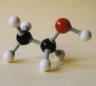
Etanol (etilni alkohol)
Ker je prisoten v alkoholnih pijačah ga imenujemo kar alkohol.
V telesu se prav tako oksidira v jetrih s pomočjo encima alkohol dehidrogenaza.
Acetaldehid je glavni razlog za jutranjega mačka. Oba produkta pa sta odgovorna za zadah po pitju alkoholnih pijač. Po drugi strani pa sta manj toksična kot oksidacijska produkta metanola.
Če primerjamo strupenost metanola in etanola, ugotovimo, da je metanol samo dvakrat bolj strupen od etanola (smrtna doza metanola za odraslega človeka je približno 100mL, etanola pa približno 200 ml), metanol pa povzroča več poškodb na vidnem živčevju.
Dolgotrajno konzumiranje etanola lahko povzroči:
Cirozo jeter
Izgubo spomina
Močno zasvojenost
Poškodbe ploda pri nosečnicah

Slide 6
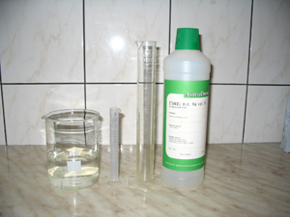
Proizvodnja alkohola
Najprej poteka fermentacija sladkorja (iz različnih rastlinskih ekstraktov) s pomočjo kvasovk, pri čemer nastaja poleg etanola še CO₂. Maksimalna koncentracija alkohola, ki ga dosežemo s fermentacijo, je 18% (v/v), pri višjih koncentracijah kvasovke ne morejo preživeti.
Alkoholne pijače z višjo osebnostjo alkohola pripravljamo s pomočjo destilacije ali dodatkom alkohola, pripravljenega z destilacijo drugega sladkornega ekstrakta.
Industrijski alkohol pripravljajo s hidracijo etena. Produkt vsebuje 95% etanola in 5% vode. Lahko pa pripravimo tudi 100% alkohol, ki ga imenujemo absolutni alkohol.

Slide 7
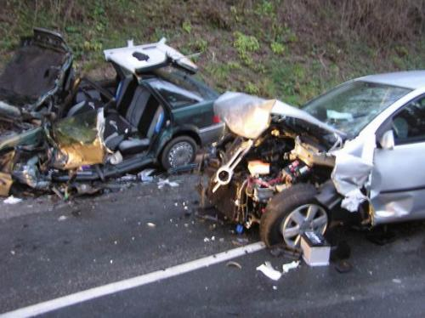
Alkohol in mladina
Pretirano popivanje pri mladih je samo zunanji izraz motenih odnosov v družini. Družinski odnosi so še posebej slabi tam, kjer gre za mladoletno prestopništvo. Francozi navajajo, da izhaja do 75 odstotkov mladih prestopnikov iz družin alkoholikov.
Strokovnjaki iz naših vzgojnih zavodov poročajo, da ima skoraj 70 odstotkov njihovih oskrbovancev enega ali pa oba roditelja alkoholika. Ti mladoletniki, ki se zaradi čustvene razvratnosti niso mogli učiti, ki si niso pridobili delovnih navad, in so se zaradi zdolgočasenosti navadili na pohajanje, se ponavadi zelo zgodaj srečajo z alkoholom. To pomeni, da zgodaj spoznajo, da je mogoče stisko, praznoto, žalost in drugo pregnati z alkoholno omamo. In ker z nobeno omamo nihče ničesar ne reši, temveč se težave samo prelagajo, je prizadeti in na omamo že navajeni mladenič tako rekoč prisiljen svojo stisko ponovno presegati z alkoholom. Pogosto opijanje pa ni več pogoj za nastanek alkoholizma, temveč je zanesljivo znamenje, da je tak človek že alkoholik, čeprav šele v začetnem obdobju.

Slide 8
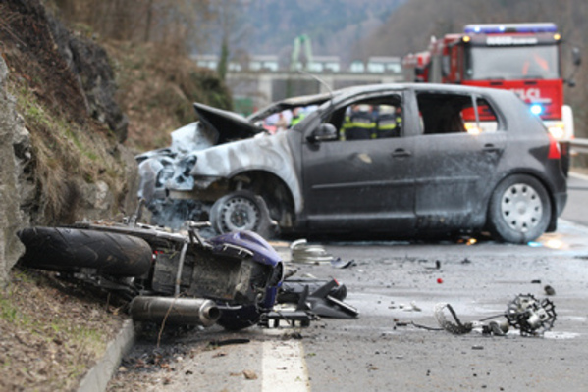
Vdajanje alkoholni omami onemogoča normalno zorenje mladega človeka, ki si zaradi tega ne pridobi dovolj znanja in izkušenj za življenje. Le to postaja zanj čedalje bolj težavno tudi zaradi posledic alkoholizma. Pri zdravljenju, gre predvsem za prevzgojo alkoholične osebnosti. Mladega alkoholika pa je treba šele vzgojiti, saj ni nikoli imel delovnih navad in se ni nikoli v redu obnašal. Zaradi vsega tega opažajo, da mladim alkoholikom komaj moremo pomagati.

